Slide 1
Chủ đề 1: Biểu cảm của màu sắc
Bài 1: Tranh vẽ theo giai điệu
âm nhạc
Ngày soạn:04/9/2024
Ngày dạy từ:06/9/2024

Slide 2
Nội dung bài học
Khám phá (trải nghiệm vẽ tranh theo nhạc)
Kiến tạo kiến thức (cách tạo bức tranh từ mảng màu yêu thích)
Luyện tập – sáng tạo (tạo bức tranh từ mảng màu có sẵn)
Phân tích – đánh giá (trưng bày sản phẩm và chia sẻ)
Vận dụng – phát triển (tìm hiểu tranh trìu tượng của họa sĩ)

Slide 3
1. Khám phá (Trải nghiệm vẽ tranh theo nhạc)
Nghe nhạc, vận động theo giai điệu, tiết tấu của bản nhạc và di chuyến bút vòng quanh giấy theo nhạc trong đoạn video

Slide 4
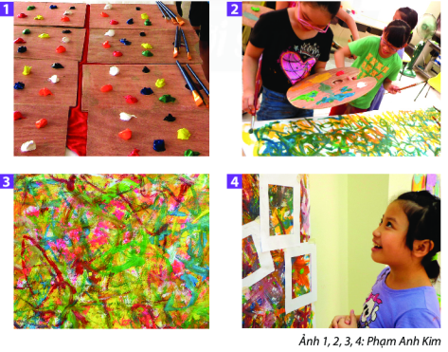
Nghe nhạc, quan sát tranh và chia sẻ bằng cách trả lời câu hỏi:
Em có cảm xúc gì khi trải nghiệm vẽ tranh theo nhạc?
Em có cảm nhận như thế nào khi xem bức tranh chung?
Đường nét, màu sắc trong tranh cho em cảm nhận gì?
Em tưởng tượng được hình ảnh gì trong tranh?
Mảng màu nào em yêu thích trong bức tranh? Vì sao?

Slide 5
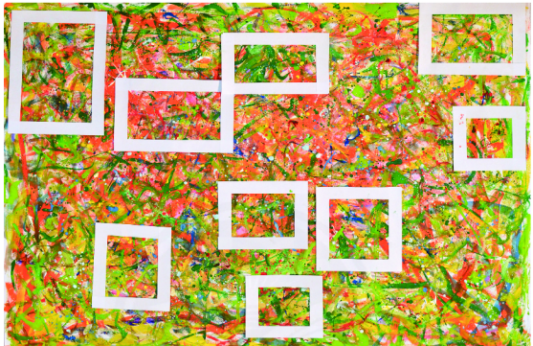
2. Kiến tạo kiến thức – kĩ năng
(cách tạo bức tranh từ mảng màu yêu thích)
Quan sát tranh và thảo luận để nhận biết cách tạo bức tranh từ mảng màu vẽ theo nhạc, bằng cách trả lời câu hỏi:
Em tưởng tượng được hình ảnh mảngmàu trong khung giấy?
Làm thế nào đề thể hiện rõ các hình ảnh tưởng tượng?
Các chấm, nét, màu được thêm vào như thế nào để gợi hình trong tranh?

Slide 6
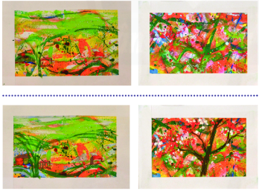
Vẽ tranh theo nhạc là cách thể hiện cảm xúc, giai điệu, tiết tấu của âm thanh bằng đường nét, màu sắc, nhịp điệu của các chấm, nét, màu.

Slide 7
Các bước thực hiện:
Sử dụng một khung giấy xác định mảng màu yêu thích trên bức tranh
Vẽ thêm (chấm, nét, màu) để làm rõ hình tưởng tượng trong bức tranh
Cắt mảng màu đã chọn ra khỏi bức tranh lớn

Slide 8
3. Luyện tập – sáng tạo
(Tạo bức tranh từ mảng màu có sẵn)
Chọn 1 bức tranh chung và cắt mảng màu, sau đó vẽ thêm chấm, nét, màu cho bức tranh.
Gợi ý
- Em tưởng tượng: đến hình ảnh gì từ mảng màu đã chọn trong búc tranh vẽ theo nhạc?
- Chi tiết nào gợi cho em hình ảnh tưởng tượng đó?
- Màu sắc từ mảng màu đã chọn gợi cho em cảm xúc gì?
- Em sẽ thêm chấm, nét, màu nào vào bài vẽ đề thể hiện rõ ý tưởng cho bức tranh mới của mình.

Slide 9
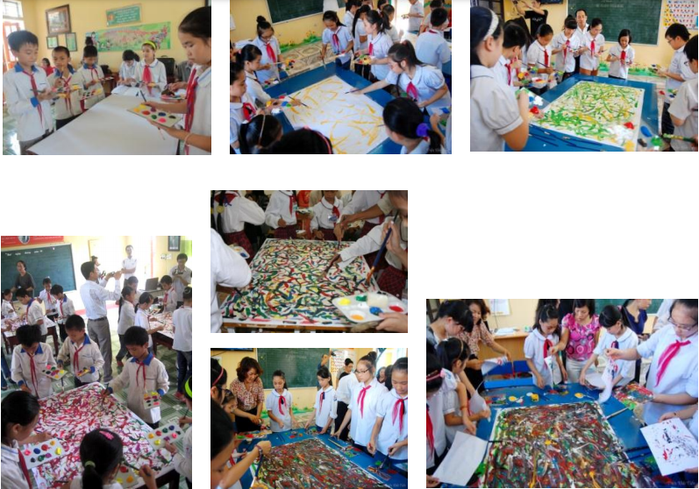

Slide 10
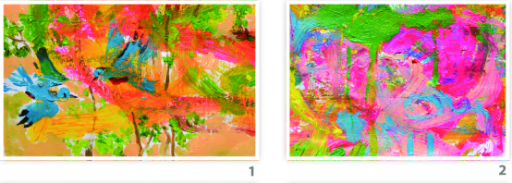
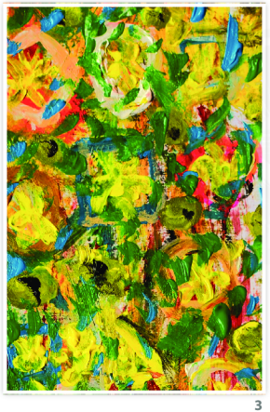
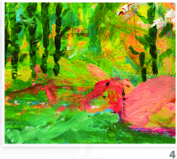
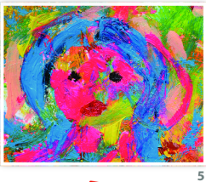

Slide 11

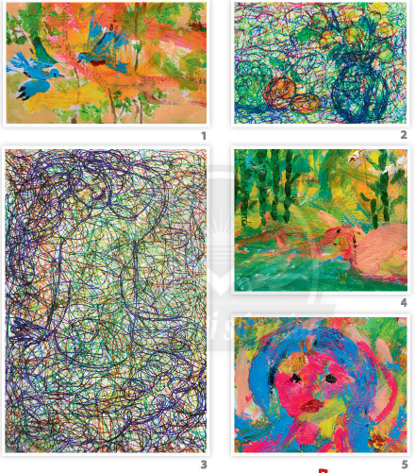

Slide 12
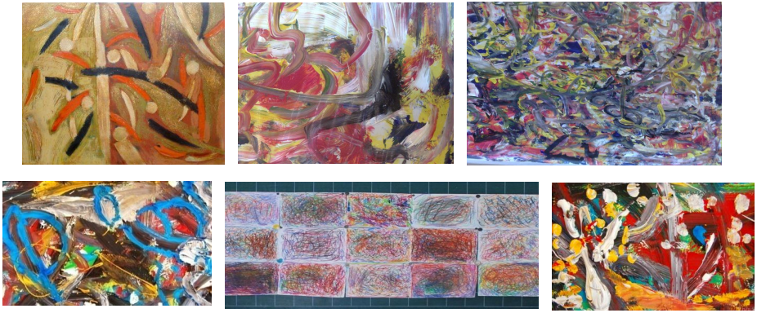

Slide 13
4. Phân tích – đánh giá
(trưng bày sản phẩm và chia sẻ)
Quan sát tranh, nêu cảm nhận và phân tích:
+ Bài vẽ em ấn tượng nhất.
+ Cảm xúc về chấm, nét, màu trong “bức tranh",
+ Hình ảnh em tưởng tượng được từ bài vẽ.
+ Cách điều chỉnh để "bức tranh" hoàn thiện hơn.

Slide 14
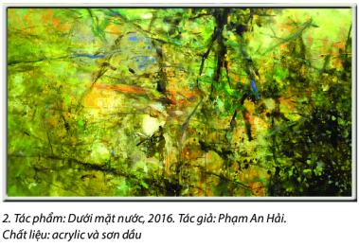
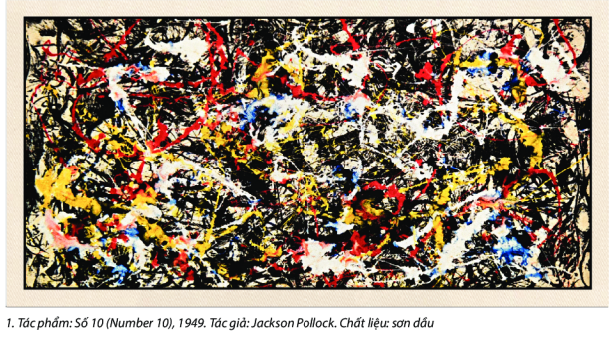
5. Vận dụng – phát triển
(Tìm hiểu tranh trừu tượng của họa sĩ)
Quan sát và nghe GV giới thiệu, hãy thảo luận, chia sẻ:
+ Em tưởng tượng thấy hình ảnh gì trong tranh?
+ Em có cảm nhận gì về các chấm, nét, màu trong bài về của mình với tranh của hoạ sĩ?
+ Em có liên tưởng gì giữa bài vẽ của em và tranh của hoạ sĩ.
+ Em ấn tượng với “bức tranh” nào? Vì sao?

Slide 15
+ Các bức tranh được vẽ theo thể loại trừu tượng, cảm xúc ngẫu hứng của tác giả.
+ Em có cảm nhận về các chấm, nét, màu trong tranh của em và của họa sĩ:
Trong tranh của em: Các chấm, nét, màu đơn giản
Trong tranh của họa sĩ: Các chấm, nét, màu hài hòa, đồng đều, thể hiện dụng ý nghệ thuật của tác giả. Người xem cảm nhận bằng thị giác, thính giác.
Hình và màu trong tranh trừu tượng là biểu cảm chủ quan của tác giả, ít lệ thuộc vào yếu tố khách quan.
Tranh trừu tượng chủ yếu quan tâm tới cảm xúc, trạng thái tinh thần, không chú trọng về hình.

Slide 16
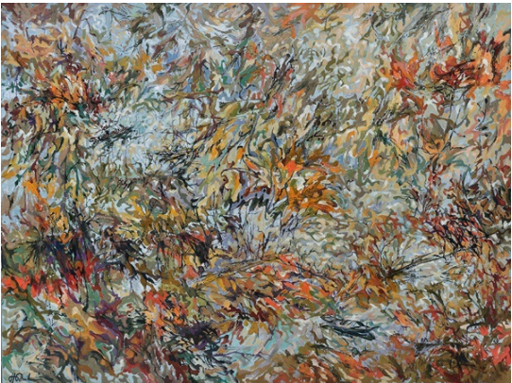
Ô SỐ MAY MẮN
1
2
4
3

Slide 17
2
Thế nào là vẽ tranh theo nhạc?
Đáp án: Vẽ tranh theo nhạc là cách thể hiện cảm xúc, giai điệu, tiết tấu của âm thanh bằng đường nét, màu sắc, nhịp điệu của các chấm, nét, màu.

Slide 18
1
Nêu các bước thực hiện tạo tranh từ mảng màu?
Đáp án:
+ Bước 1: Sử dụng một khung giấy xác định mảng màu yêu thích trên bức tranh.
+ Bước 2: Cắt mảng màu đã chọn ra khỏi bức tranh lớn.
+ Bước 3: Vẽ thêm (chấm, nét, màu) để làm rõ hình tưởng tượng trong bức tranh.

Slide 19


Ô số may mắn

Slide 20
4
Tranh trừu tượng có đặc điểm như thế nào?
Đáp án: Tranh trừu tượng chủ yếu quan tâm tới cảm xúc, trạng thái tinh thần, không chú trọng về hình.

Slide 21
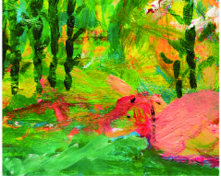
Hướng dẫn về nhà
Tìm các bức tranh chung và chọn mảng màu yêu thích.
Chuẩn bị dụng cụ theo hướng dẫn của
GV
Đọc trước nội dung bài 2: Tranh tĩnh vật màu

